Slide 1
Тема. Вкусовые товары
1 Классификация и потребительские свойства. Значение в питании человека
2 Алкогольные и безалкогольные напитки: классификация, ассортимент, требования к качеству, фальсификация
3 Чаи и чайные напитки: сырье, классификация и ассортимент
4 Кофе и кофейные напитки: сырье, классификация и ассортимент
5 Пряности и приправы: значение в питании, классификация, ассортимент и показатели качества

Slide 2
1 Классификация и потребительские свойства. Значение в питании человека
Вкусовые товары | Пищевые продукты, основными компонентами которых являются вкусовые вещества, оказывающие специфическое воздействие на пищеварительную и нервную систему
Вкусовые вещества | Этиловый спирт, органические кислоты, алкалоиды, эфирные масла, минеральные и органические соли
Значение вкусовых товаров | Низкая энергетическая ценность, стимулируют деятельность пищеварительной и нервной системы
Товары, возбуждающие центральную нервную систему – алкалоидные напитки, чай, кофе, какао, пищевые добавки и др.
Товары, возбуждающие пищеварительную систему – приправы, соль, пищевые кислоты и др.

Slide 3
2 Алкогольные и безалкогольные напитки: классификация, ассортимент, требования к качеству, фальсификация
Алкогольные напитки — пищевые продукты, содержащие не менее 1,5% этилового спирта.
По содержанию этилового спирта все алкогольные напитки подразделяются на группы:
высокоградусные (спирта до 96% об.) — этиловый спирт;
крепкие (31 — 65% об.) — водки, ром, виски, коньяки;
среднеалкогольные (9 — 30% об.) — ликеро-водочные изделия*, вина;
слабоалкогольные (1,5 — 8% об.) — пиво, квас и др.
*Ликеро-водочные изделия — это алкогольные напитки крепостью 12 до 45% об., содержащие экстрактивные вещества пряно-вкусовых растений, которые придают им характерный вкус и аромат. Часть этих изделий относится к крепким, а часть к среднеалкогольным напиткам.

Slide 4
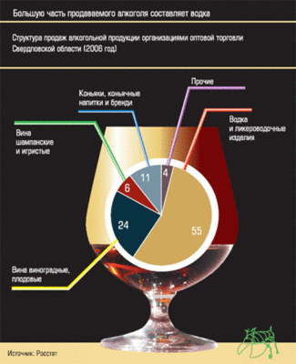
Алкогольная продукция

Slide 5
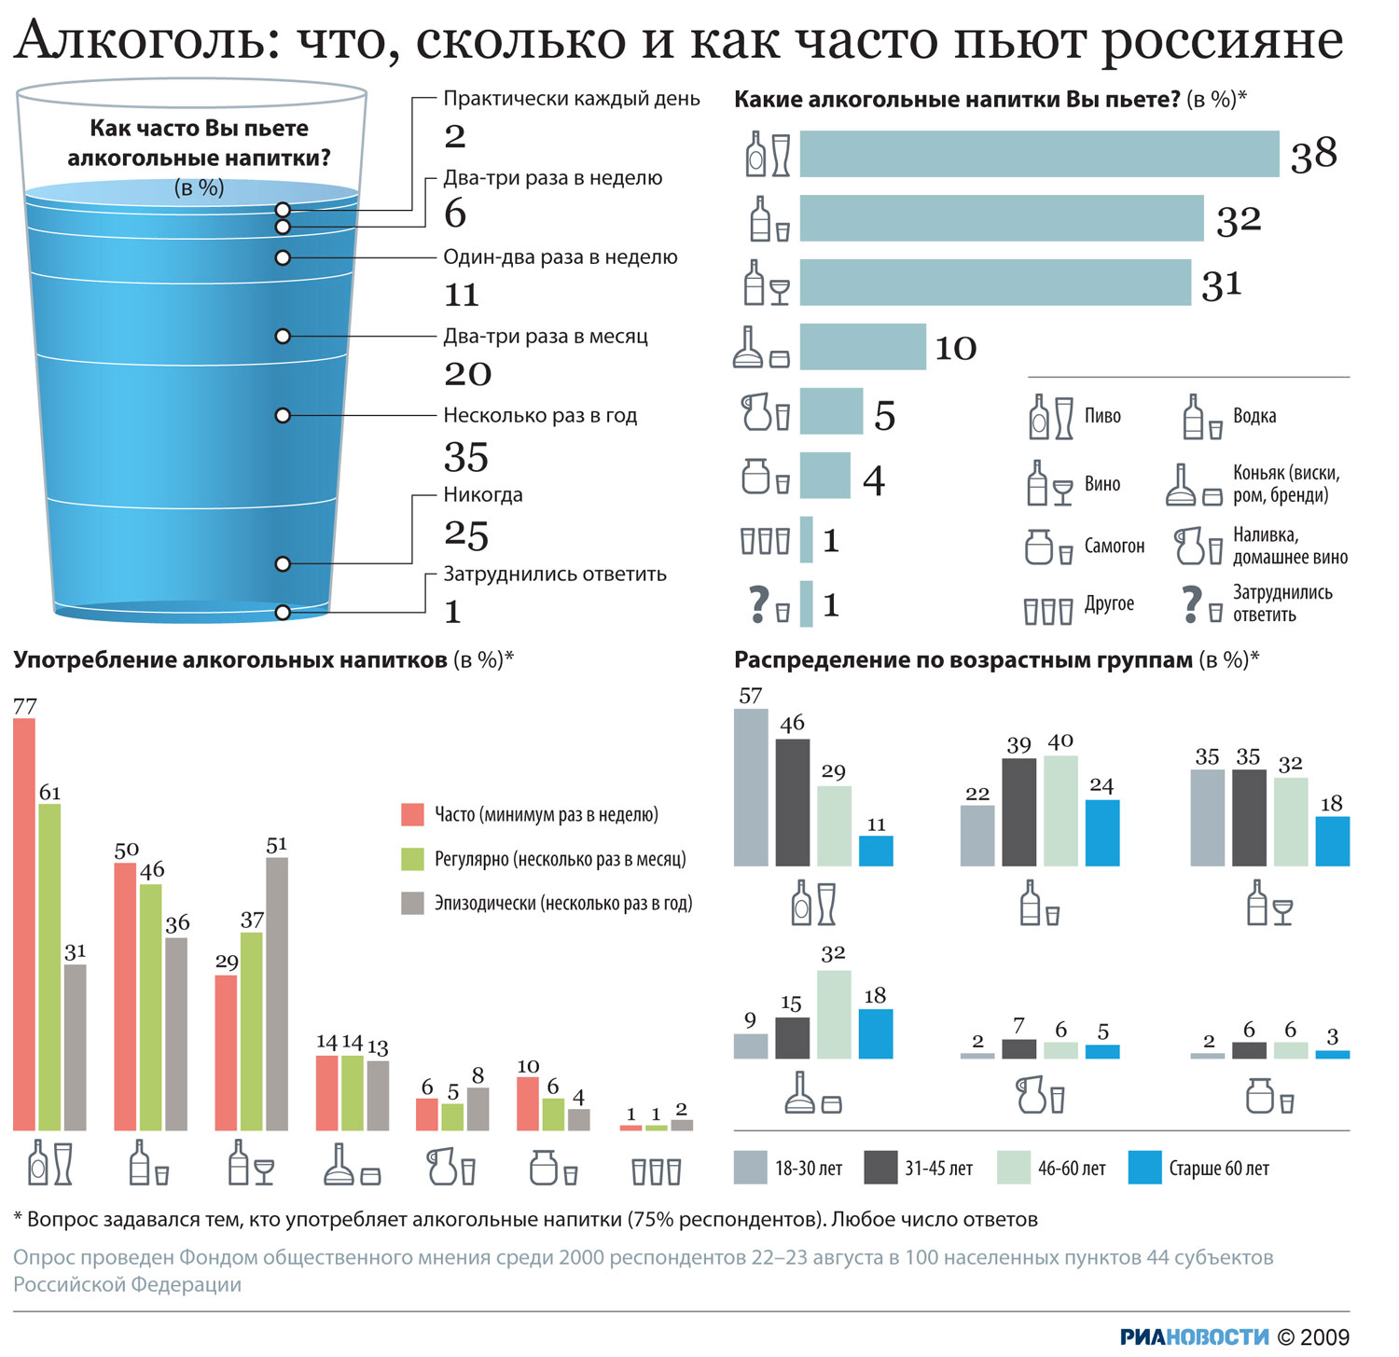

Slide 6
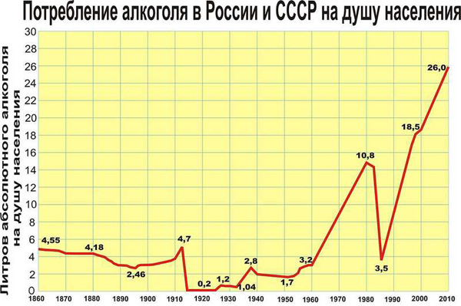

Slide 7
Высокоградусные алкогольные напитки
Спирт этиловый пищевой получают только из пищевого сырья методом спиртового брожения.
Основным сырьем для производства спирта являются:
патока (меласса);
зерно;
картофель.
В зависимости от степени очистки и крепости спирт этиловый ректификованный (очищенный перегонкой) выпускают следующих сортов: Базис, Альфа, Люкс, Экстра, высшей очистки, 1-го сорта, питьевой.

Slide 8
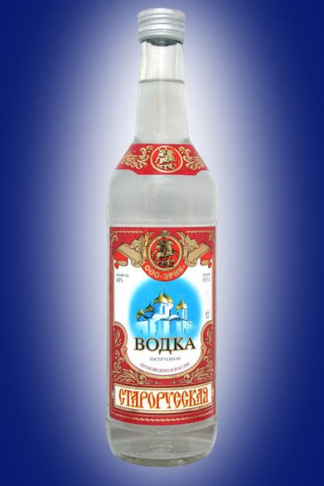
Крепкие алкогольные напитки
Водка — крепкий алкогольный напиток, получаемый путем разбавления этилового спирта-ректификата водой до крепости не менее 38—45% об. с последующей очисткой смеси.
Различают две группы водок — обыкновенные и особые. К обыкновенным относятся водки крепостью 40, 50, 56% об. Особыми считаются водки, при производстве которых использованы различные вкусовые и ароматические добавки, улучшающие вкус и запах, смягчающие жгучий вкус спирта.

Slide 9
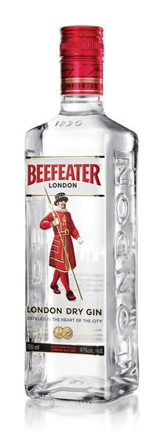
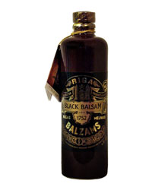
Крепкие алкогольные напитки
Джин — английский алкогольный напиток, разновидность настойки. Получают из ячменного спирта, который после разбавления водой до необходимой крепости (до 45—50% об.) подвергается вторичной дистилляции с можжевеловой ягодой.
Бальзамы — крепкие алкогольные напитки (до 30—45% об.), похожие на горькие настойки, но отличаются большим разнообразием эфиромасличного сырья Бальзамы рекомендуется употреблять с чаем, кофе, минеральной водой.

Slide 10
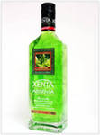
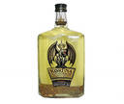
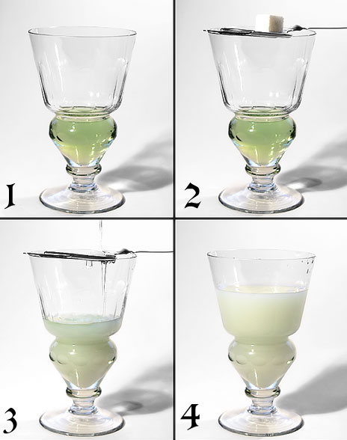
Крепкие алкогольные напитки
Абсе́нт — крепкий алкогольный напиток, содержащий обычно около 70 % (иногда 75 или даже 85 и 86 %) алкоголя.
Важнейший компонент абсента — экстракт полыни, в эфирных маслах которой содержится большое количество туйона. Именно туйон — главный компонент, благодаря которому абсент славится своим эффектом. Другие составляющие абсента: римская полынь, анис, фенхель, аир, мята, мелисса, лакрица, дягиль и некоторые другие травы.

Slide 11
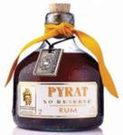
Крепкие алкогольные напитки
Бренди — крепкий алкогольный напиток, полученный путем перегонки виноградного вина или сброженных плодово-ягодных соков.
Ром — это крепкий алкогольный напиток, приготовленный из ромового спирта, который получают сбраживанием тростниково-сахарного спирта или тростниковой мелассы.
Виски — крепкий алкогольный напиток с содержанием спирта 45%. Получают виски путем выдержки хлебного спирта (из ржи, кукурузы или их смеси) в обугленных (с внутренней стороны) бочках в течение 3—10 лет.

Slide 12
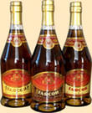
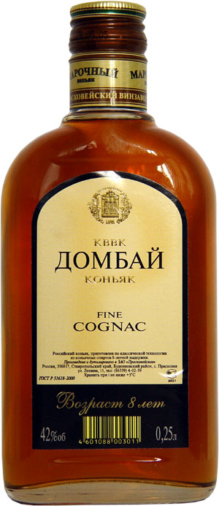
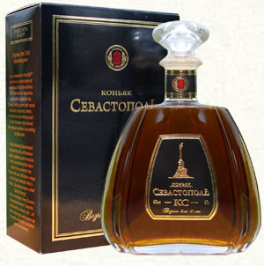
Крепкие алкогольные напитки
Коньяк — это крепкий алкогольный напиток (40—57% спирта), приготовленный из коньячного (виноградного) спирта, путем перегонки столовых виноградных вин.
Ординарные (получают из коньячных спиртов, выдержанных от 3 до 5 лет, обозначают звездочками)
Марочные (готовят из коньячных спиртов со сроками выдержки свыше 6 лет) - коньяк выдержаный (КВ), коньяк выдержанный высшего качества (КВВК) и коньяк старый (КС)
Коллекционные – марочные коньяки, выдержанные не менее 3 лет в дубовых бочках.

Slide 13
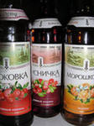
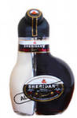
Среднеалкогольные напитки
Наливки готовят купажированием спиртованных соков и морсов с сахарным сиропом, ректификованным спиртом и водой. По сравнению со сладкими настойками наливки содержат большее количество сахара (30—40%) и меньше спирта (18—20%).
Ликеры отличаются высокими вкусовыми, ароматическими свойствами и большим содержанием сахара. В зависимости от содержания спирта и применяемого сырья различают ликеры крепкие, десертные, эмульсионные.
Кремы — являются разновидностью десертных ликеров, содержат спирта 20-23% об., сахара 49-60%. Кремы имеют густую, вязкую, сиропообразную консистенцию.
Пунши — алкогольные напитки с содержанием спирта 15—20% и сахара до 40%. Для их приготовления кроме спиртованных плодово-ягодных морсов, соков и настоев используют вина и коньяк.

Slide 14
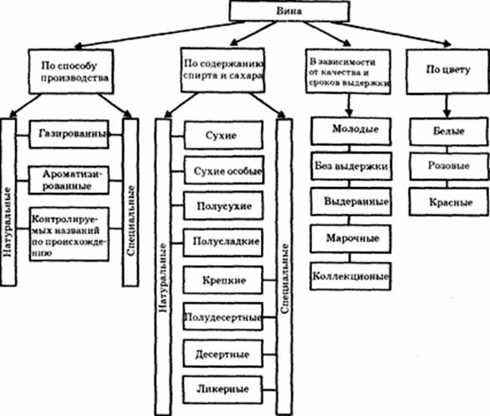
Среднеалкогольные напитки
Виноградные вина получают полным или частичным сбраживанием виноградного сока (сусла) с мезгой или без нее. Содержание спирта в виноградных винах колеблется от 9 до 20%.

Slide 15
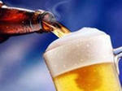
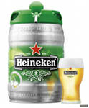
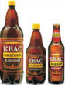
Слабоалкогольные напитки
Пиво является напитком, который содержит спирт — 1,5—7%; несброженные вещества сусла – 11 – 22%.
Сырьем для получения пива служат ячмень, хмель, умягченная вода, пивные дрожжи, несоложенные материалы (рис, соя, кукуруза и др.)
Квас — это освежающий слабоалкогольный напиток, содержащий не более 1,2% спирта. В зависимости от технологии и основного сырья различают квас хлебный и плодово-ягодный.

Slide 16
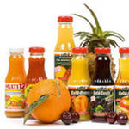
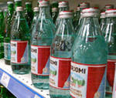
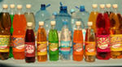
Безалкогольные напитки
Минеральные воды представляют собой растворы различных минеральных солей и газов. В зависимости от происхождения различают минеральные воды природные (столовые и лечебные), которые добываются из природных подземных источников, и искусственные
Соки получают из свежих плодов и ягод, и поэтому они содержат сахара, органические кислоты, витамины, минеральные соли, пектиновые, дубильные, красящие, ароматические вещества.
В зависимости от технологии и состава различают следующие виды соков: натуральные; купажированные; концентрированные; для детского питания; соки с мякотью.
Газированные напитки представляют собой насыщенные углекислотой водные растворы смесей сахарного сиропа, плодово-ягодных соков или экстрактов, пищевых кислот, ароматических веществ и др. компонентов.

Slide 17
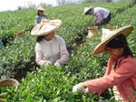
3 Чаи и чайные напитки: сырье, классификация и ассортимент
Чай получают путем специальной обработки молодых верхушечных побегов (флешей) вечнозеленого чайного растения. Качество чая зависит от возраста и времени сбора флеши. Почка и первый лист флеши отличаются высоким содержанием кофеина и дубильных, ароматических веществ.
По технологии приготовления различают чай байховый (рассыпной) — черный, зеленый, желтый, красный; прессованный; экстрагированный (быстрорастворимый); гранулированный. Выпускают также мелкий байховый (высевки), чай, фасованный в пакетики для разовой заварки, а также ароматизированный.

Slide 18
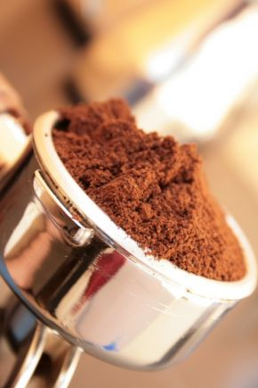
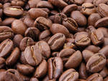
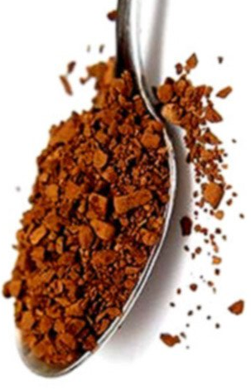
4 Кофе и кофейные напитки: сырье, классификация и ассортимент
Кофе — это семена (зерна) плодов вечнозеленого тропического кофейного растения. Название объединяет более 30 видов, но промышленное значение имеют только три: Аравийский, Либерийский и Робуста.
В реализацию может поступать кофе следующих видов:
натуральный в зернах (сырой и жареный)
натуральный жареный молотый (без добавлений и с добавлениями)
растворимый

Slide 19
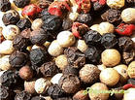
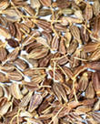
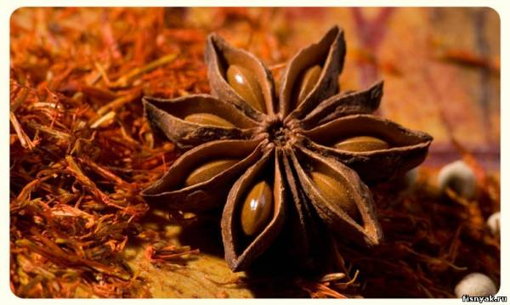
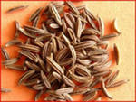
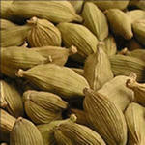
5 Пряности и приправы: значение в питании, классификация, ассортимент и показатели качества
Пряности — это продукты растительного происхождения, обладающие специфическими ароматом и вкусом, содержащие эфирные масла, гликозиды и алкалоиды.
Плодовые пряности
ваниль
перец (черный, белый, душистый, красный)
анис
бадьян
кардамон
кориандр
тмин

Slide 20
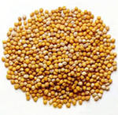
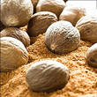
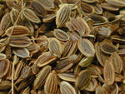
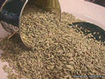
5 Пряности и приправы: значение в питании, классификация, ассортимент и показатели качества
Семенные пряности
горчица
мускатный орех
мускатный цвет
укроп
фенхель

Slide 21
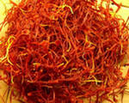
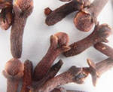
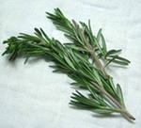
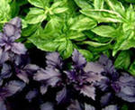
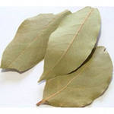
5 Пряности и приправы: значение в питании, классификация, ассортимент и показатели качества
Цветочные пряности
гвоздика
шафран
Листовые пряности
лавровый
лист
розмарин
базилик

Slide 22
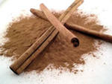
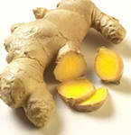
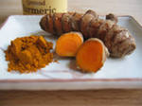
5 Пряности и приправы: значение в питании, классификация, ассортимент и показатели качества
Коровые пряности
Корневые пряности
корица
имбирь
куркума
Прочие пряности
лавровый
лист
розмарин

